Slide 1
Муниципальное казенное дошкольное образовательное учреждение «Детский сад №3 п.Теплое»
Презентация по ФЭМП
«Геометрические фигуры»
во II младшей группе
Воспитатель: Кузнецова А.А.

Slide 2
Задачи:
Образовательные задачи:
- закрепить знание геометрических фигур (треугольник, круг, квадрат, прямоугольник).
- учить узнавать и называть цвета.
- закрепить умение определять величину предметов, результат сравнения отражать в речи: большой, маленький, поменьше.
Развивающие задачи:
- активизировать память, внимание, мышление.
- активизировать словарь детей: вводить в речь слова, определяющие величину предметов.
Воспитательные задачи:
- воспитывать целеустремленность,
- аккуратность при работе с карандашами,

Slide 3

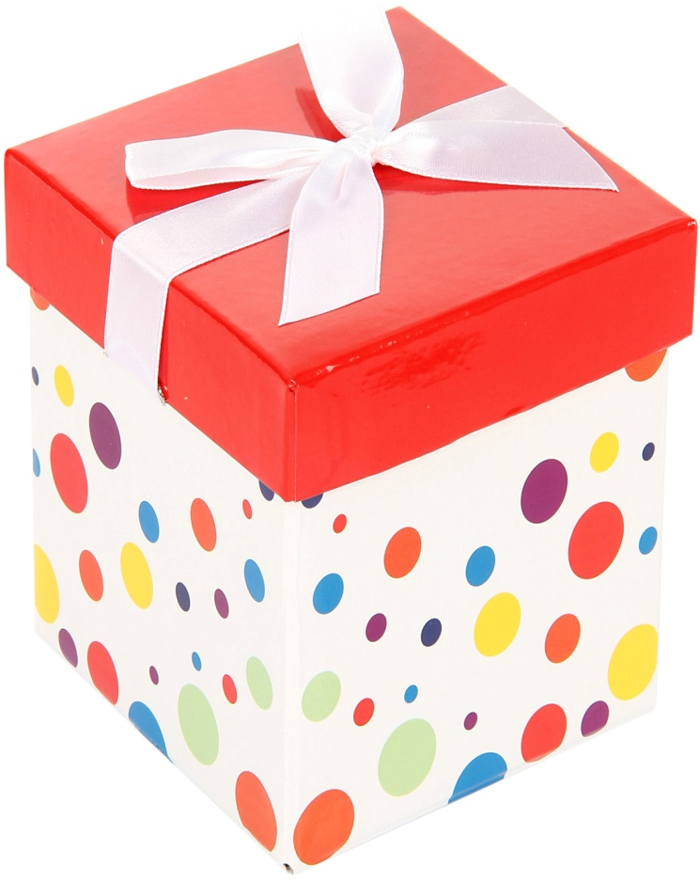
Лисичка хочет с вами поиграть, и поэтому она принесла с собой вот такую красивую коробку.
Вы сможете узнать , что лежит в этой коробке, отгадав загадки.
- Нет углов у меня и похож на блюдце я.
На тарелку и на крышку,
На кольцо и колесо.
Угадайте, друзья, кто же я?

Slide 4
Совершенно верно это круг.

Slide 5
Это круглый человечек. У него есть ручки.
Какие они?
У него есть ножки. Какие они?
А какого цвета человечек?
А теперь найдите в вашей комнате что-нибудь круглое

Slide 6
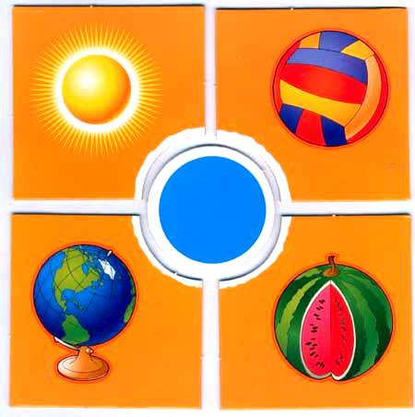
ЧТО БЫВАЕТ КРУГЛЫМ?

Slide 7

Следующую загадка от лисички:
- Три вершины,
три угла,
три сторонки у меня.
Кто же я?

Slide 8
Правильно это треугольник.
Какого цвета треугольник?
На что похож на треугольник?

Slide 9
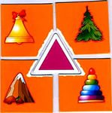
ЧТО БЫВАЕТ ТРЕУГОЛЬНЫМ?

Slide 10
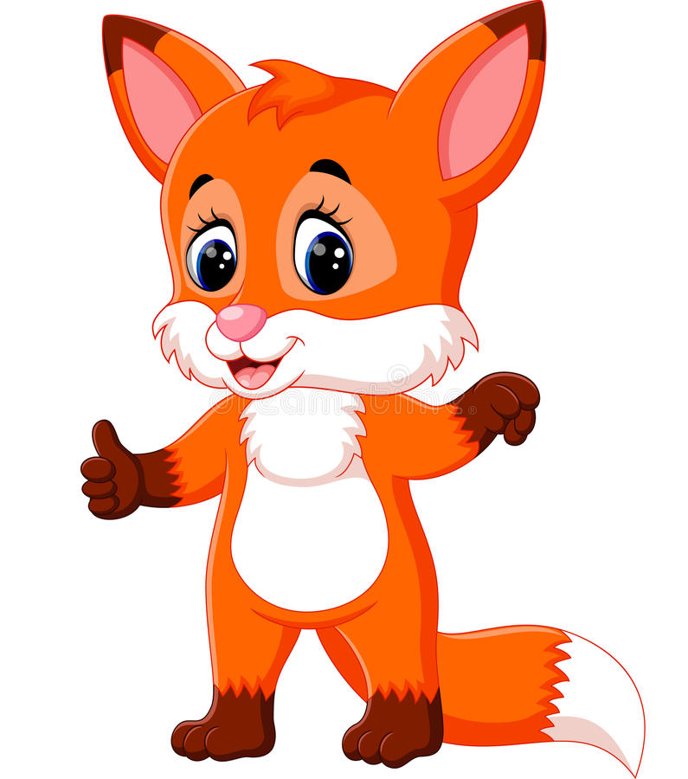
У лисички еще есть загадка.
-Что похоже на открытку,
На конверт и на платок?
Что сравнить скажите можно
С одеялом и ковром?
Какая это фигура?

Slide 11
Молодец, это прямоугольник.
Покажи длинные стороны у прямоугольника.
Покажи короткие стороны у прямоугольника.
Какого цвета прямоугольник?
А теперь вспомни, что ты видел на улице прямоугольное?

Slide 12
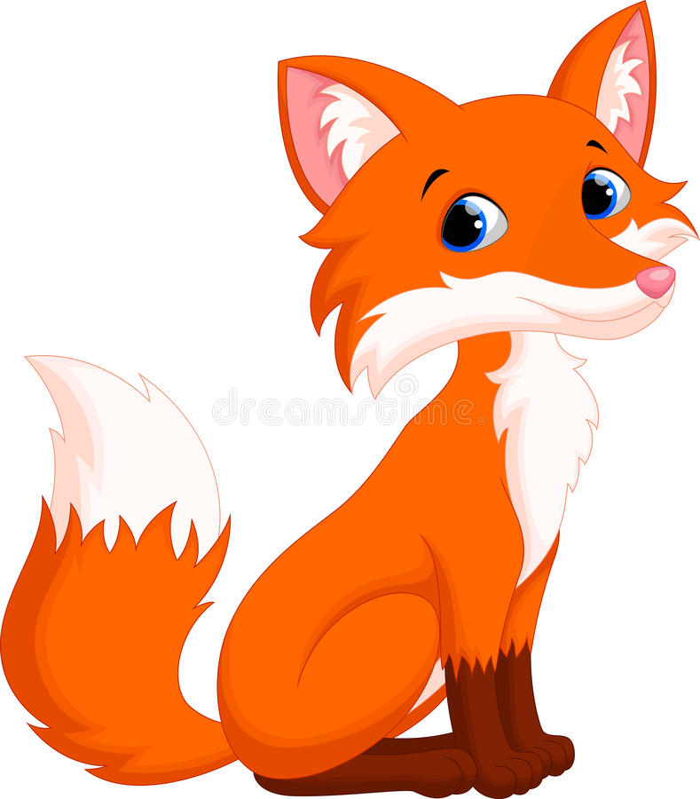
Следующая загадка:
-Не овал я и не круг,
треугольнику не друг,
Прямоугольнику я брат.
И зовут меня ….

Slide 13
Это квадрат.
Лисичка спрашивает, какого цвета квадрат?
Посмотрите внимательно на вашу комнату и найдите что-нибудь квадратное.

Slide 14
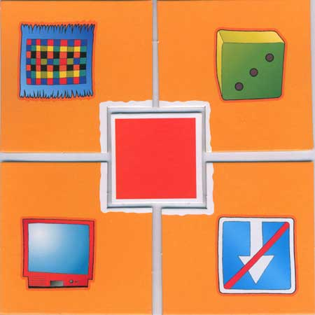
ЧТО БЫВАЕТ КВАДРАТНЫМ?

Slide 15
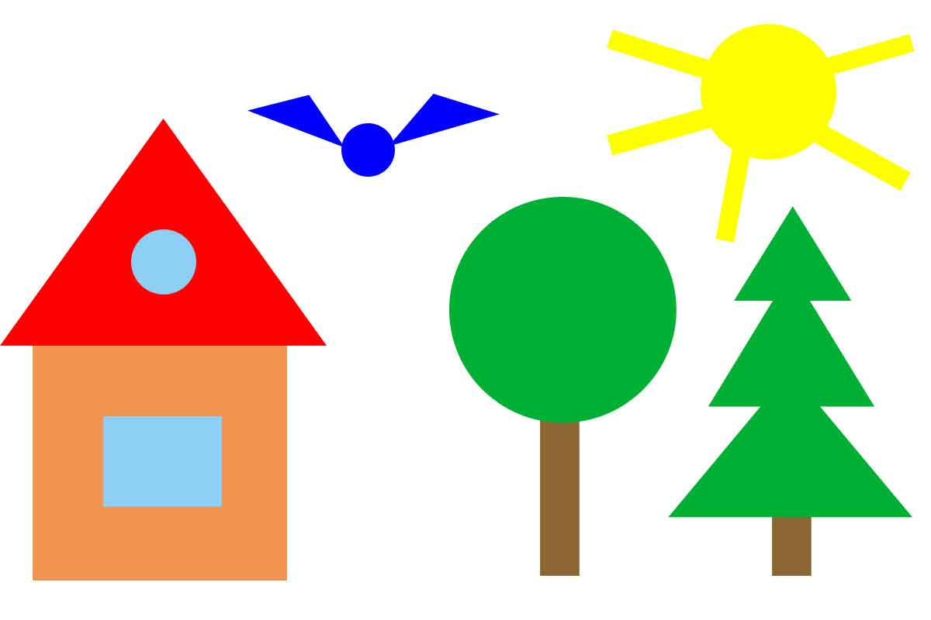
Из каких фигур состоит рисунок?

Slide 16
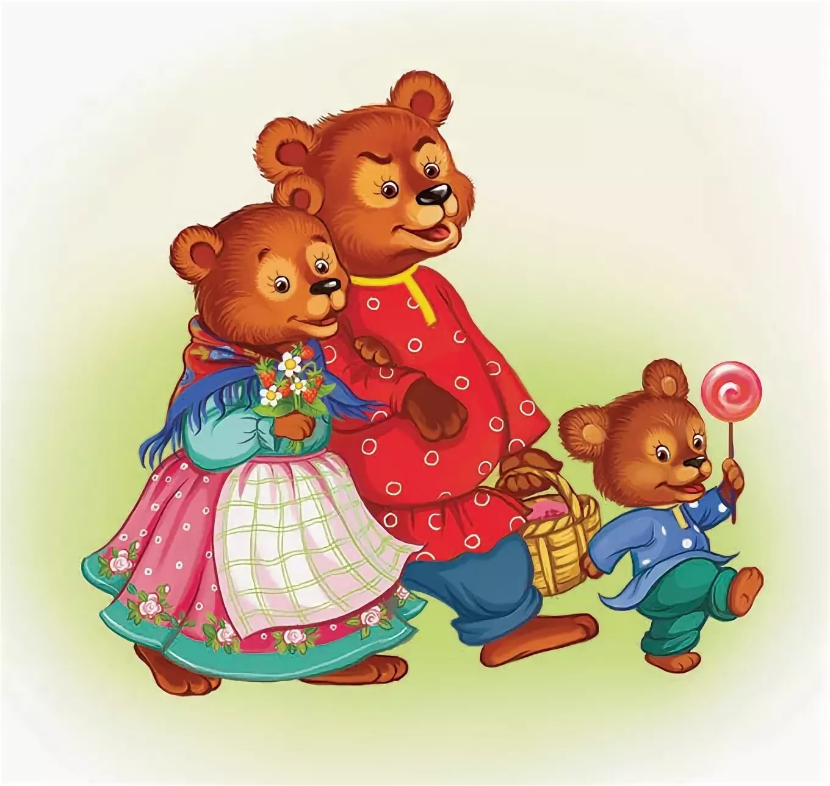
Лисичке очень понравилось с вами играть. А сейчас давайте отдохнем. Я приглашаю вас поиграть в «Трех медведей»
. Три медведя шли домой (изображают медведей)
Папа был большой-большой (поднимают руки вверх)
Мама с ним поменьше ростом, (руки перед грудью)
А сынок – малютка просто, (присесть)
Очень маленький он был
С погремушкою ходил. (руки в кулачках, изображают погремушку)
Дзинь-дзинь-дзинь.

Slide 17
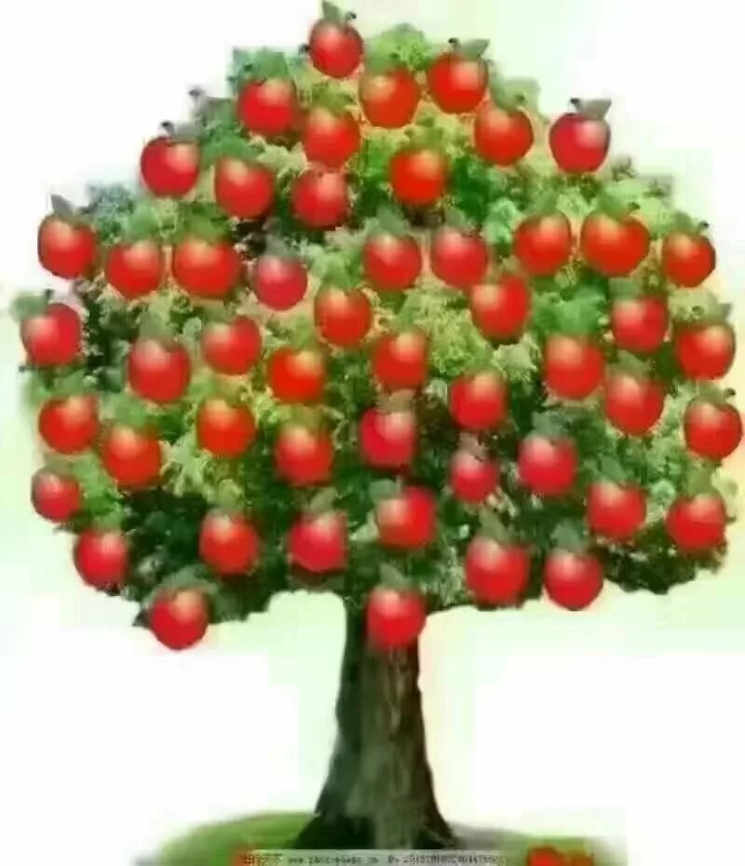
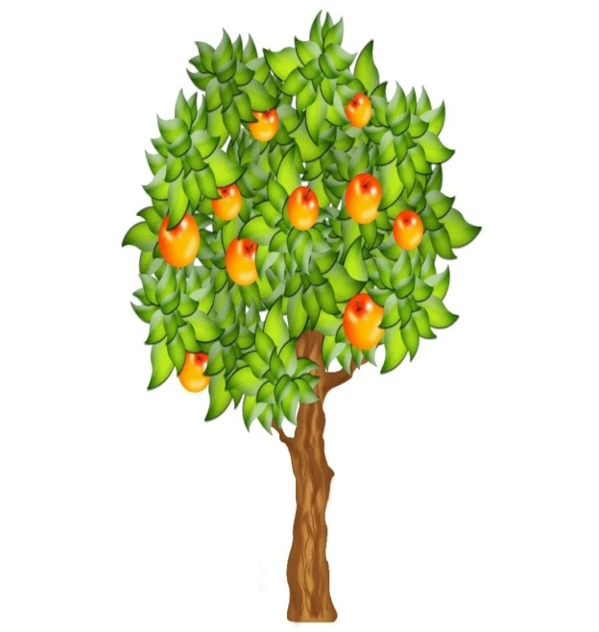
Лисичка пригласила вас в Волшебный сад.
Сколько яблонь в саду?
Яблони одинаковые или разные?
Каких яблок больше красных или желтых?

Slide 18

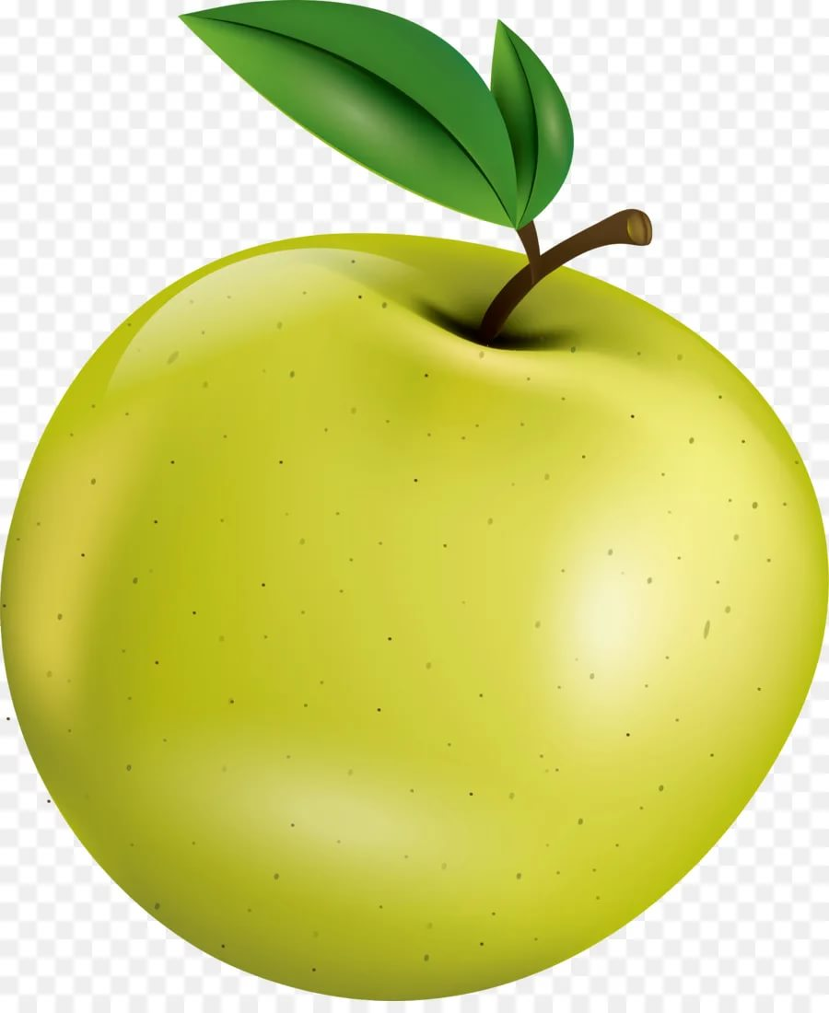
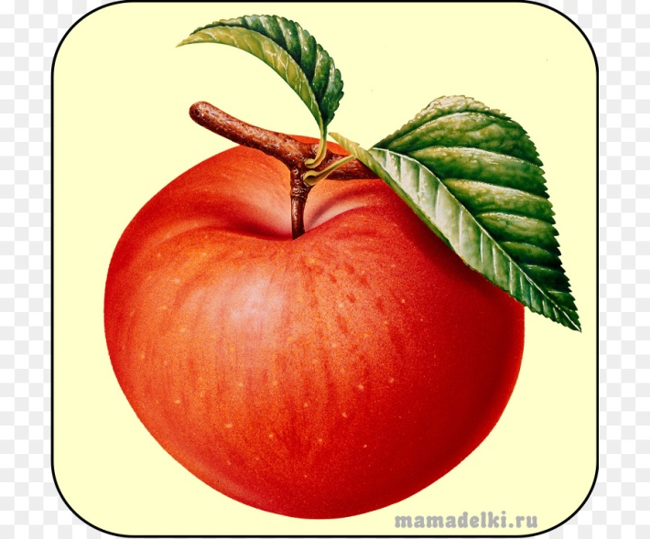
Лисичка просит вас нарисовать яблоки- большие и маленькие. А затем возьмите желтый карандаш и раскрасьте большие яблоки в желтый цвет. А красным карандашом раскрасьте маленькие яблоки.
Обратить внимание, что яблоки круглые, раскрашивать надо аккуратно – не выезжать за контур.

